Slide 1
RapidMail Aplicativo de aplicación de correos
Por: Agustín Alexis Reyes Castillo 23130568

Slide 2
01
BITÁCORA
7 de febrero a 10 de febrero

Slide 3
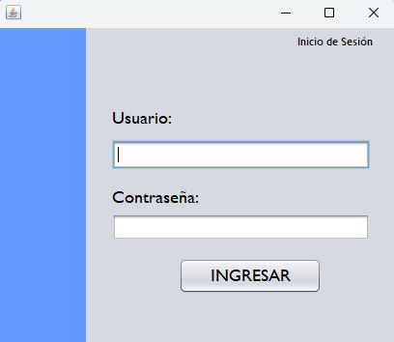
Viernes 7 de Febrero
-Definiendo tecnologías y librerías
-Desarrollando Visuales
-Creando métodos de funcionamiento

Slide 4
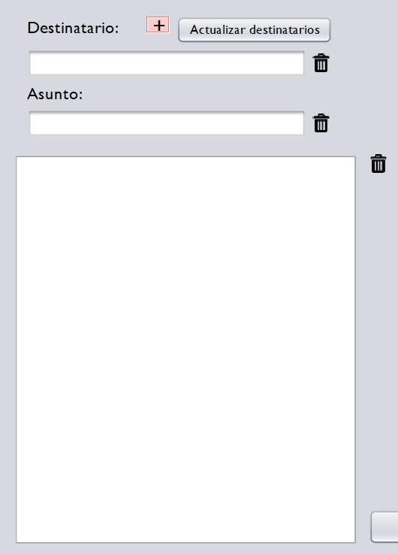
Sábado 8 de Febrero
-Incorporando backend al frontend
-Funcionamiento real de la interfaz
-Mejoramiento de interfaz
-Referenciamiento de variables entre frames

Slide 5
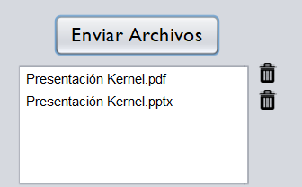
Sábado 8 de Febrero
-Método para adjuntar archivos

Slide 6
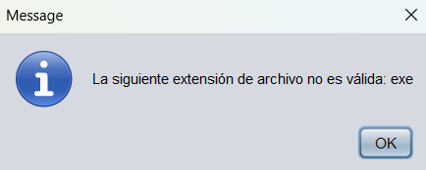
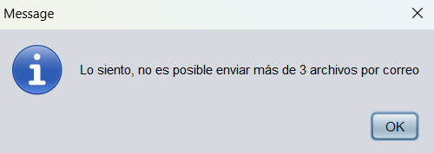
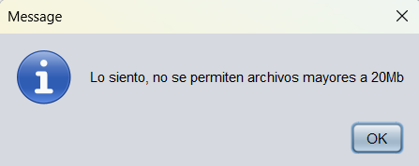
Domingo 9 de Febrero
- Métodos para validación de los archivos

Slide 7
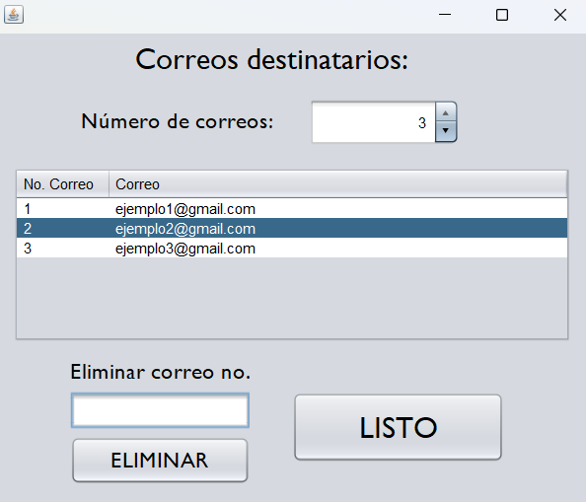
Lúnes 10 de Febrero
-Creación de frame para gestión de múltiples destinatarios

Slide 8
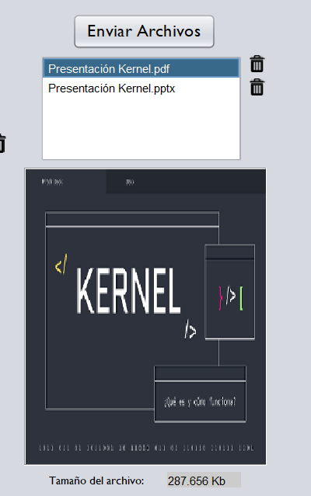
Lúnes 10 de Febrero
-Renderizado de archivos PDF en previsualización

Slide 9
02
MANUAL TÉCNICO
Requerimientos y diccionario.

Slide 10
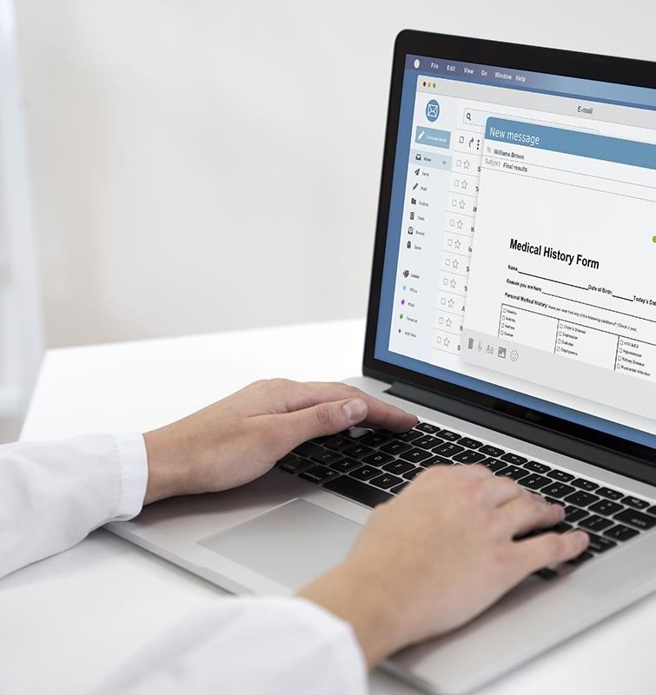
ARQUITECTURA DEL SISTEMA
Tecnologías y versiones:
JDK 17
Windows 11
NetBeans 20
Java Mail 1.4
Java Activation 1.1.1
fontBox 2.0.30
PDFBox 2.0.33
commons-login 1.3.5

Slide 11
CLASES:
RapidMail
FuncionesLogin
ConexionYValidacion
LOGIN
appCorreo
CorreosAEnviar

Slide 12
03
Manual de Usuario
Uso correcto del aplicativo

Slide 13
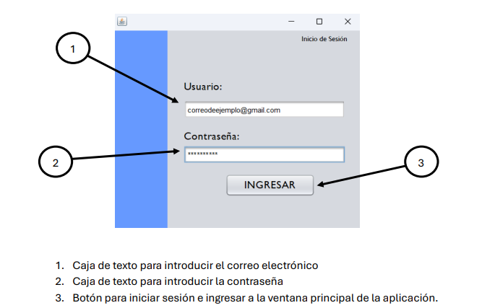

Slide 14
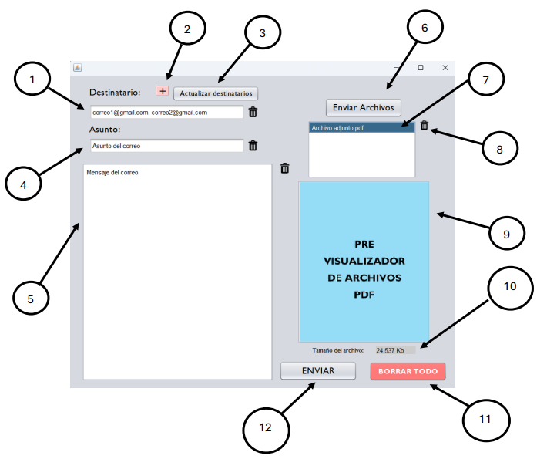
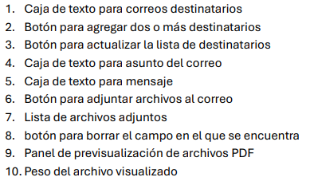

Slide 15
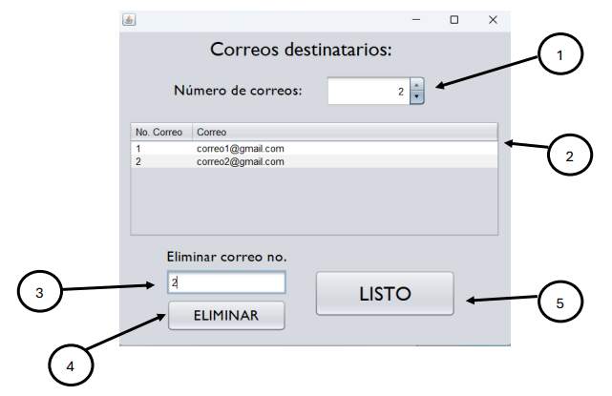
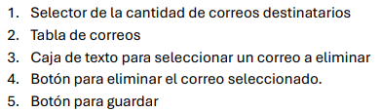

Slide 16
04
Plan de Negocios
¿Cómo vender “RapidMail”?

Slide 17
A QUIÉN VENDER?
Idea de venta de licencia a oficinistas con necesidades en envío de correos de forma ágil, rápida y en masa.

Slide 18
CÓMO VENDER?
Por medio de plataformas de venta y distribución de aplicaciones, como Microsoft Store

Slide 19
PLUSVALÍA
La aplicación es de diseño simple, que no se enfoca en cubrir todos los requerimientos de un gestor de correos, sino sólo el envío

Slide 20
Costo de licencias
$500
$50
$50’000
$5’000
Anual
Mensual
Annual para empresas
For Linkedin

Slide 21
SECCIÓN DE PREGUNTAS

Slide 22
¡GRACIAS POR SU ATENCIÓN!

